Slide 1



Slide 2

目录
1
影响产业转移的因素
2
东亚、东南亚的产业转移
3
东亚、东南亚产业转移对区域发展的影响

Slide 3

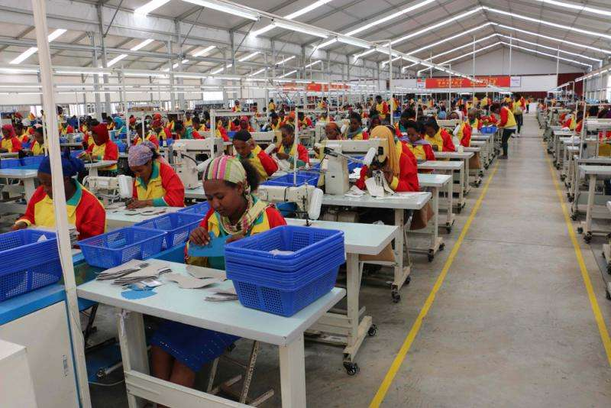
以例导思
2013年6月3日，中国最大的鞋类出口商之一——华坚计划在埃塞俄比亚投资数百万美元扩建工厂。此外，中国还有近百家劳动密集型产业的企业在埃塞俄比亚建厂。是什么原因导致导致中国的企业在埃塞俄比亚开展业务？

Slide 4
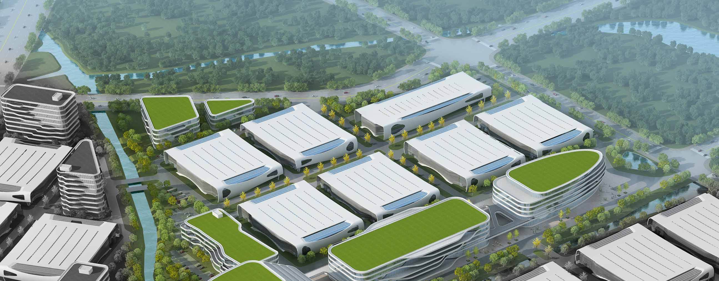
1影响产业转移的因素

Slide 5
基础知识明晰
概念
企业将产品生产的部分或全部由原产地转移到其他地区的经济现象
目的
降低生产成本、获得更多的收益和利润
对外直接投资建厂等方式
实现生产地转移
过程
产业转出区
产业承接区
发达区域
欠发达区域
类型
国内产业转移、国际产业转移

Slide 6



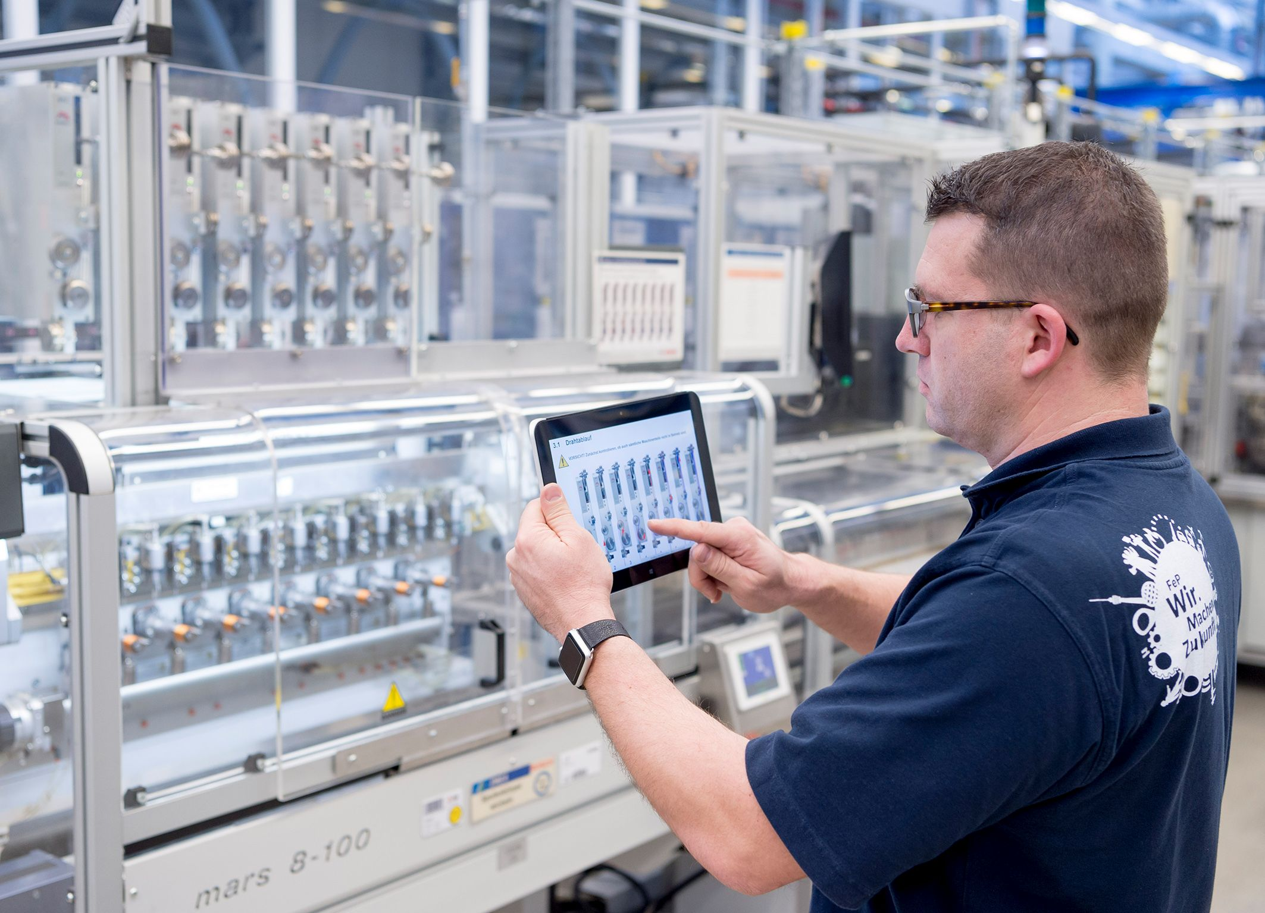
2
影响因素
劳动力因素
市场因素
政策因素
其他因素

Slide 7
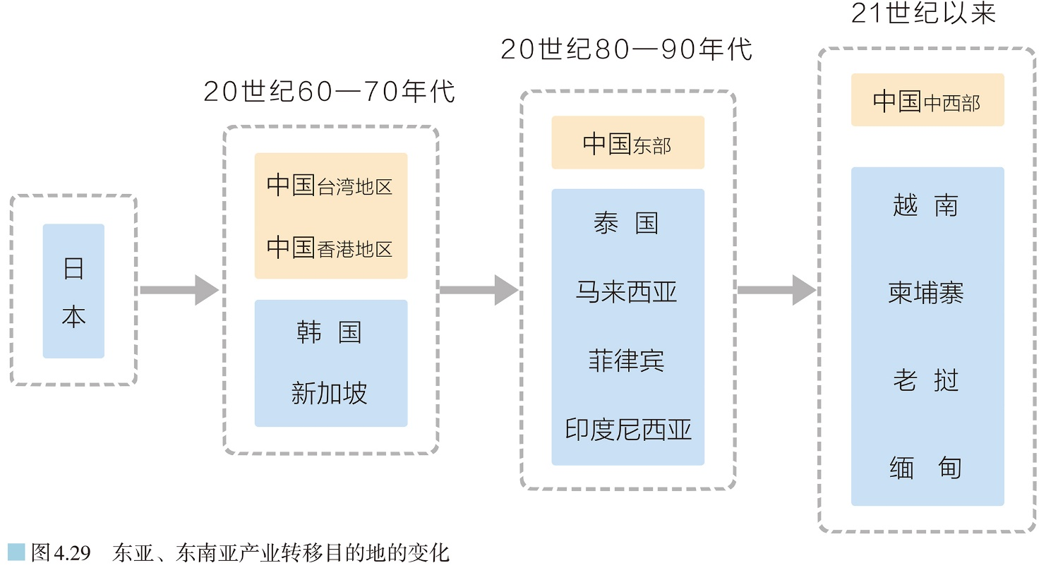
劳动力
【思考题】
1.如图的东亚国家和地区，工业化之初都发展劳动密集型产业，为什么？
2.为什么一个国家或地区会从劳动密集型产业的转入国家或地区变成转出国家或地区？
东亚、东南亚产业转移目的地的变化

Slide 8
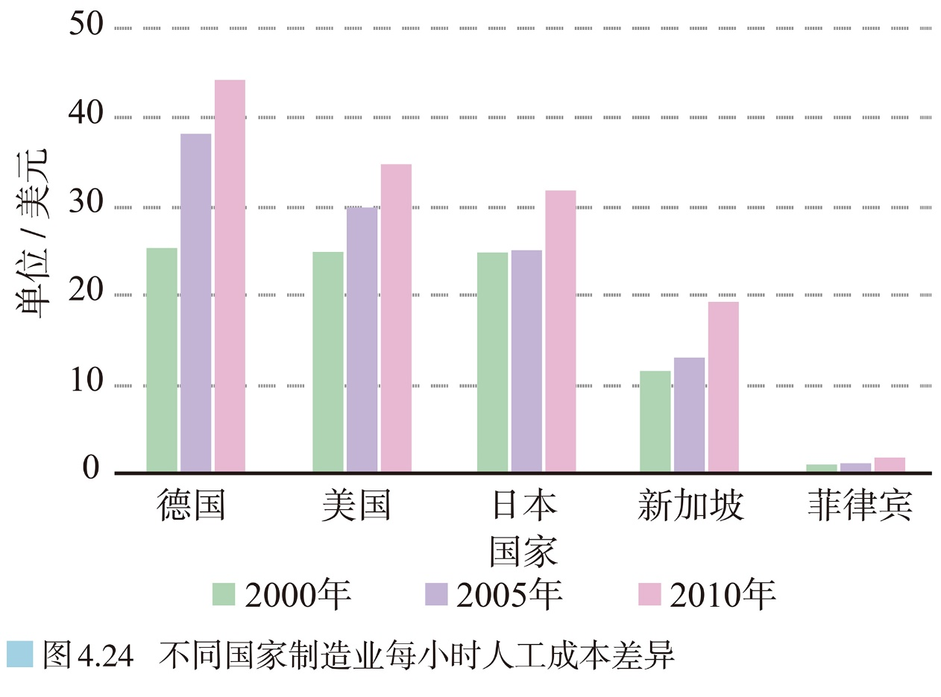
劳动力
劳动力在国际范围的流动性较小；
不同国家或地区，劳动力的数量、质量和价格差异较大；
产业会不断向劳动力数量充足、素质高和价格较低的地区转移。
不同国家制造业每小时人工成本差异

Slide 9
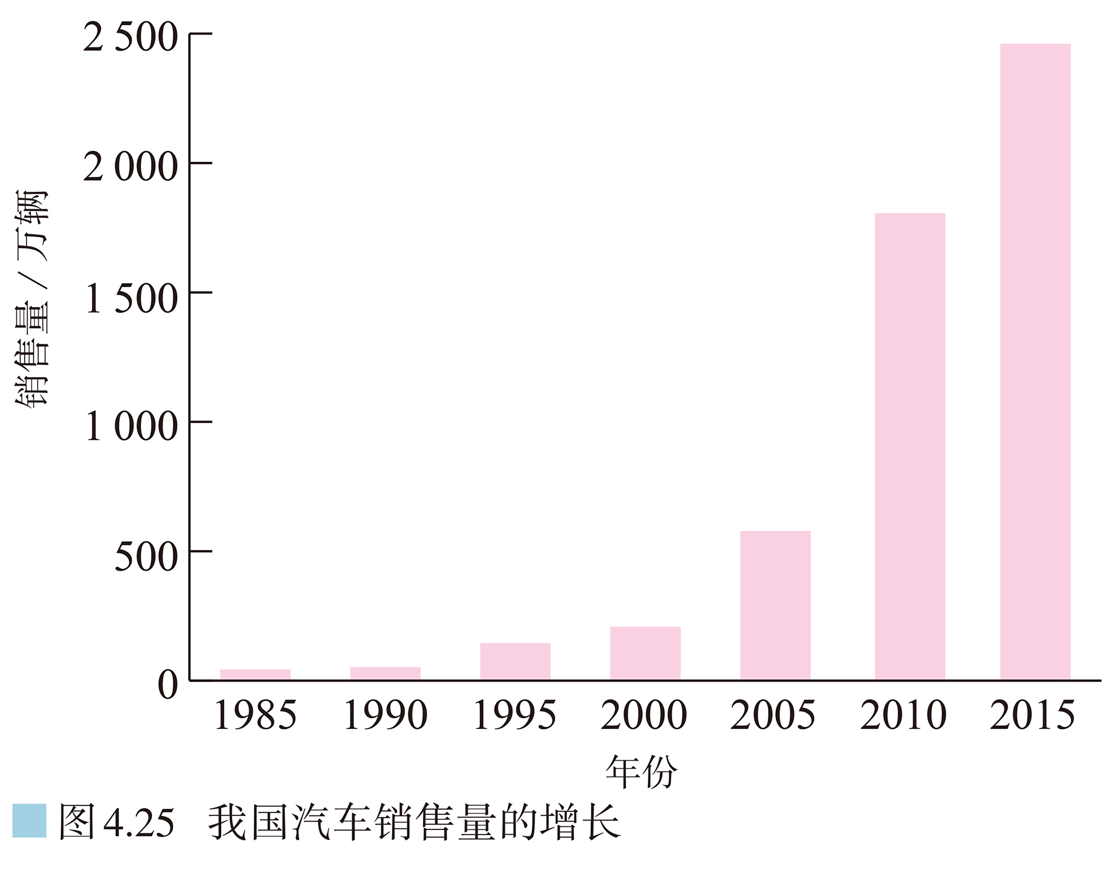
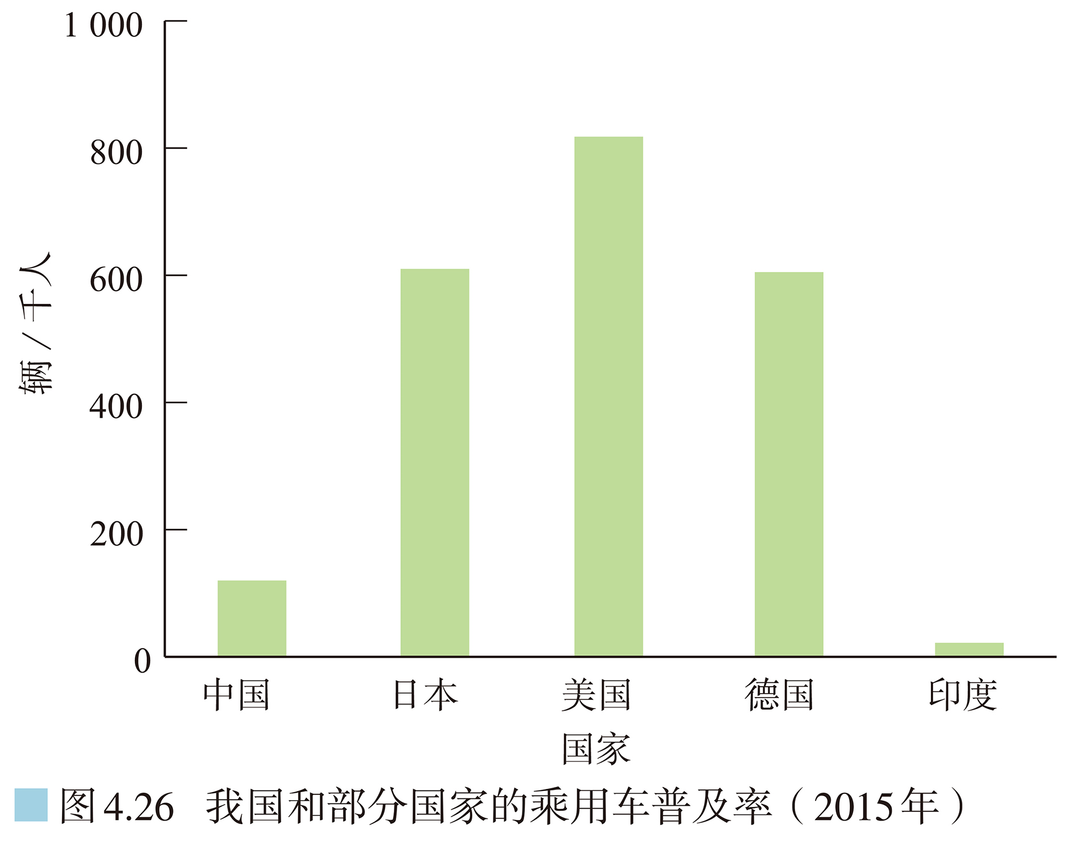
市场
【思考题】
日本、韩国、欧美的汽车制造企业为什么到我国兴办汽车厂？
我国汽车销售量的增长
我国和部分国家的乘用车普及率( 2015年)

Slide 10
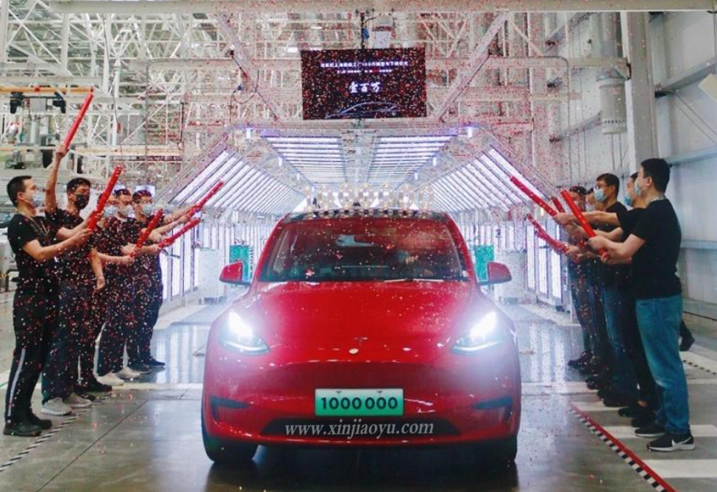
市场
产品的国内市场趋于饱和，或者国内市场满足不了其发展壮大的需要时，企业就会开辟国际市场。
企业为了避开跨国销售所面临的各种限制，就直接在市场广阔的国家或地区投资建厂。
上海特斯拉超级工厂

Slide 11
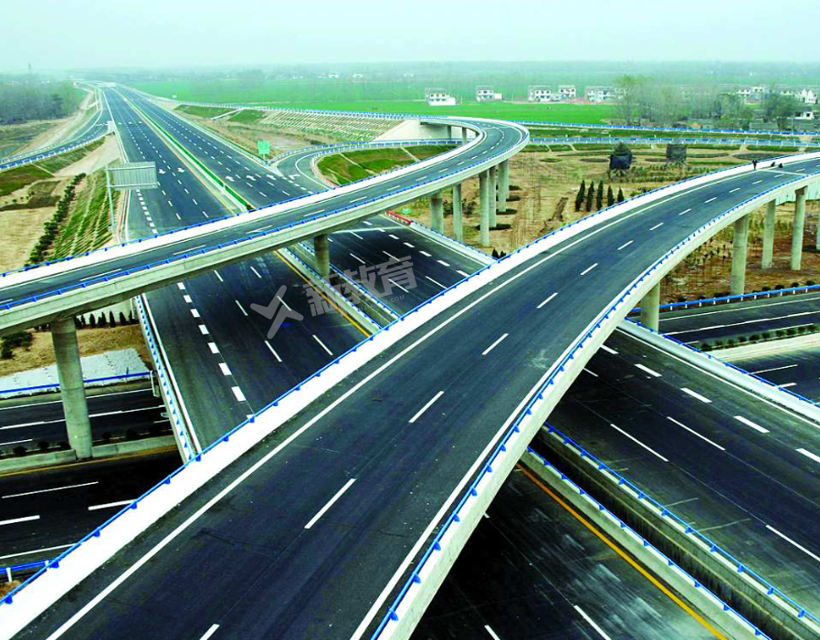
政策
政策因素在产业转移中起着重要的调节作用
产业转出地
政府通过间接干预的方式调节市场机制，通过项目审批、价格管制、紧缩信贷等方式迫使一些落后产业向外转移；
产业承接地
政府通过优惠的土地、税收、区域补贴政策，以及改善公共基础设施、提升政府服务水平等来吸引企业进驻。

Slide 12


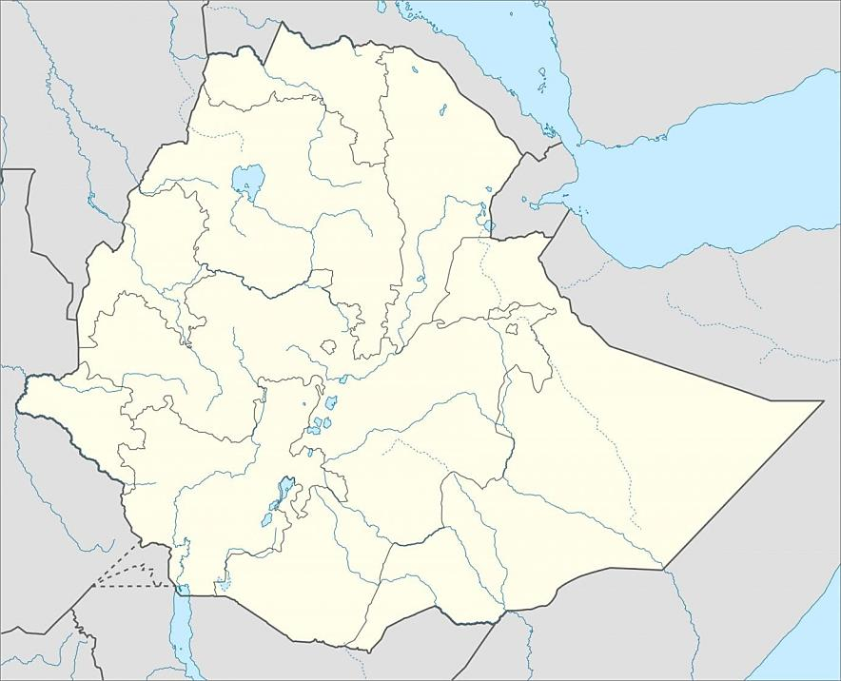
思考：
是什么原因导致导致中国的企业在埃塞俄比亚开展业务？
埃塞俄比亚位置示意
思考
2.为什么新建工厂主要分布在亚吉铁路沿线？
3.我国企业去埃塞俄比亚建厂主要受到哪些政策因素的影响？
1.为什么我国在埃塞俄比亚建厂的企业多为制鞋等企业？
吉布提
亚的斯亚贝巴
制鞋业是劳动密集型产业，埃塞俄比亚地处非洲热带地区，经济落后、人口密集，当地劳动力丰富而廉价，市场广阔。
铁路沿线，交通便利，利于原材料的运入和产品的运出。
①我国鼓励对外投资的政策
②欧美等国对来自非洲国家生产的工业产品免关税且无限量措施
③埃塞俄比亚开放和推进工业化政策
埃塞俄比亚

Slide 13
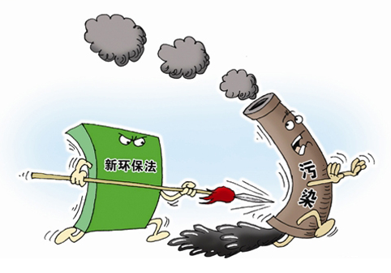
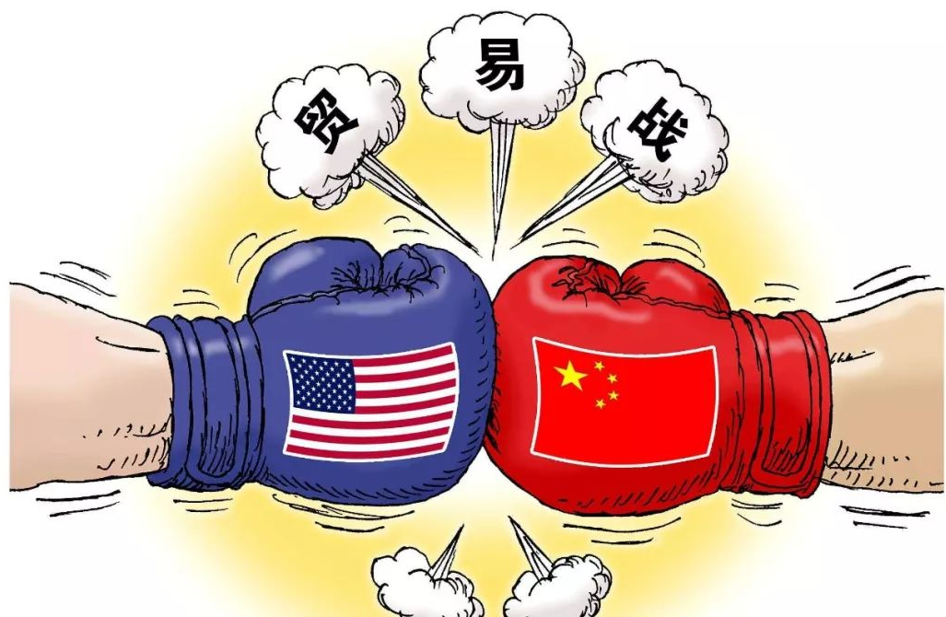
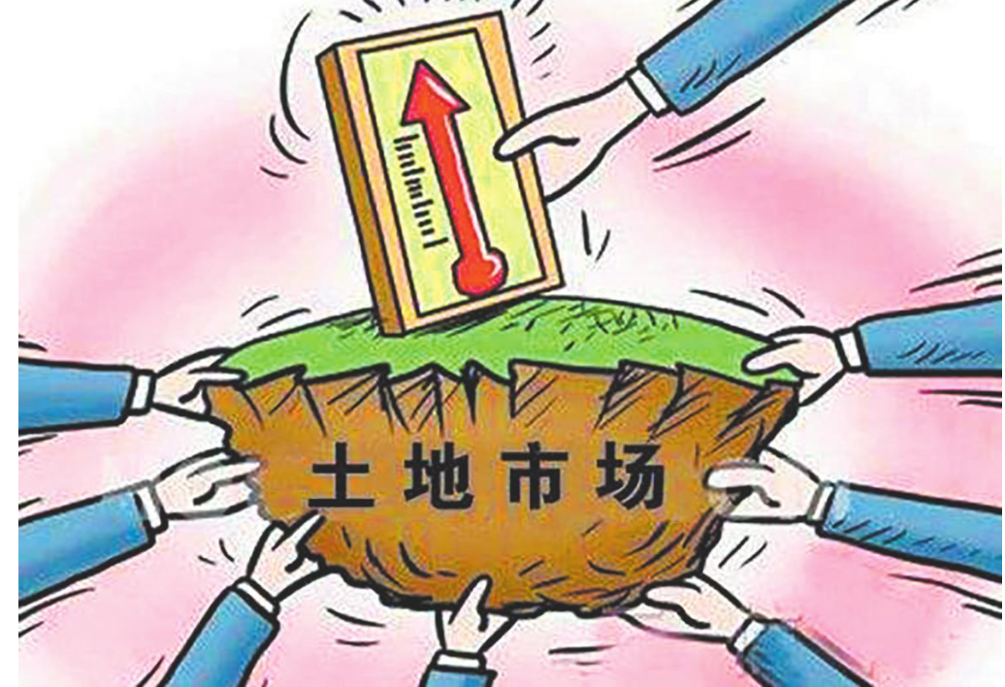
其他因素
国际经济形势变化、原生产区地价昂贵、原材料短缺及运输成本增加等，都会促使企业进行产业转移

Slide 14
借例构建
政策因素
间接干预
提供优惠
改善基础设施
提升服务水平
劳动力因素
数量
开辟国际市场
市场因素
质量
产业转移
避开限制
价格
市场变化
国际形势变化
国家政策调整
用地紧张
地价昂贵
环境污染
原生产地
其它因素

Slide 15

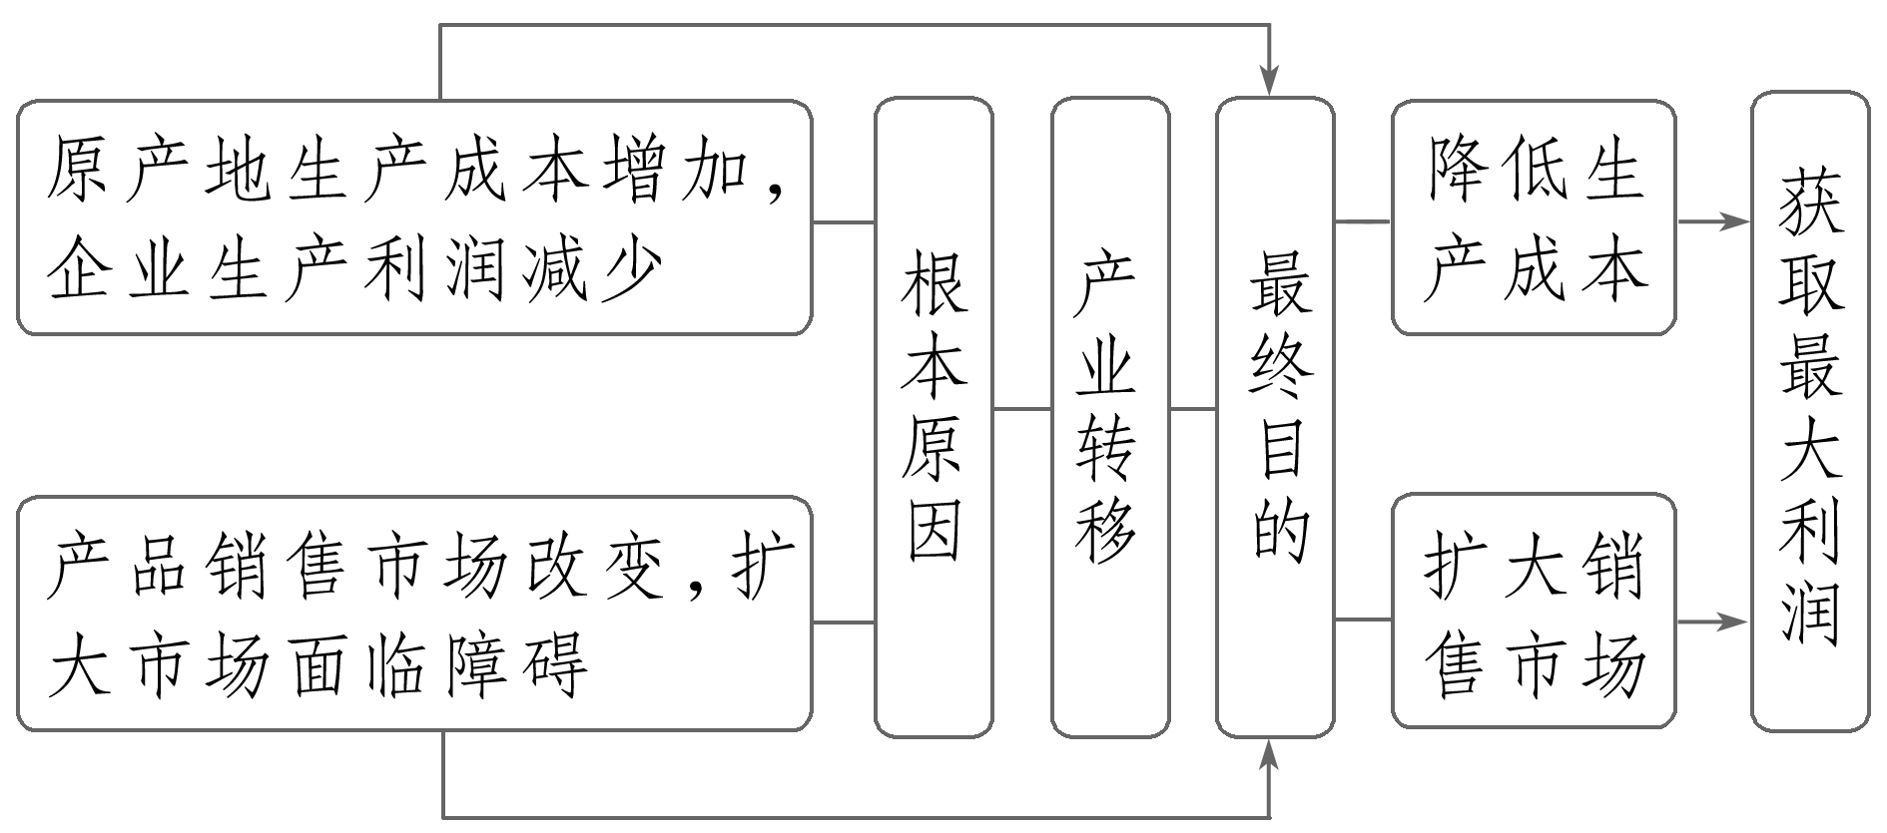
产业转移原因的分析思路
(1)明确两个“为什么”
一是“为什么转出”，即明确转出地的区位条件变化。
二是“为什么转入”，即明确承接地的优势区位条件。

Slide 16
(2)明确转移方向
①欠发达→发达：利用发达国家或地区的技术、信息等区位优势和避开关税壁垒。
②发达→欠发达：利用欠发达国家或地区丰富的资源、廉价的劳动力和土地、广阔的市场、优惠的政策等。

Slide 17
(3)明确转移产业的类型
劳动密集型产业一般向具有大量廉价劳动力的国家或地区转移；资源密集型产业如钢铁工业由接近煤炭产地到接近原料产地，再到接近市场；对环境污染严重的产业一般远离人口密集区。

Slide 18
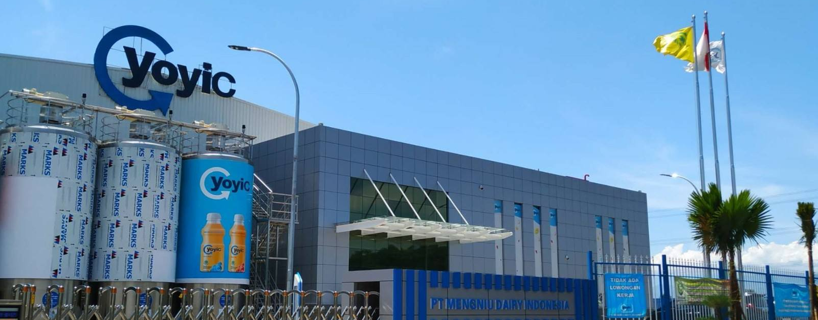
2东亚、东南亚的产业转移

Slide 19
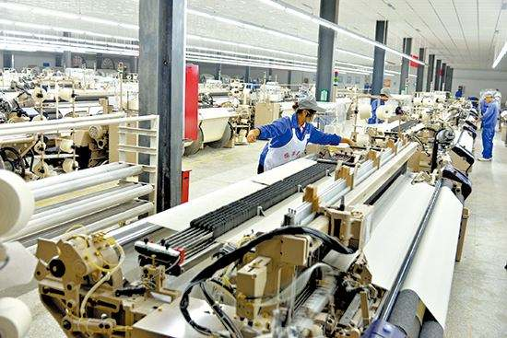
延例拓展
第二次世界大战后，日本大量引进美国先进技术和设备发展轻纺工业，推动了经济发展。
自20世纪60年代，日本开始向国外转移产业，推动东亚、东南亚持续、大规模的产业转移。

Slide 20
延例拓展
日本
中国台湾地区
中国香港地区
韩国
新加坡
20世纪60-70年代
纺织等工业
钢铁、化工和造船等产业
产业转出地条件
已成为世界制造业大国
应对世界石油危机和经济危机的冲击
产业承接地条件
劳动力素质和成本具有较大优势

Slide 21
延例拓展
中国东部
泰国
马来西亚
菲律宾
印度尼西亚
中国台湾地区
中国香港地区
韩国
新加坡
20世纪80-90年代
家电、服装、汽车、电子等产业
产业转出地条件
致力于发展技术密集型产业
产业承接地条件
开放的优惠政策、充足的劳动力、
广阔的市场等优势

Slide 22
延例拓展
中国东部
泰国
马来西亚
菲律宾
印度尼西亚
中国中西部
越南
柬埔寨
老挝
缅甸
21世纪以来
服装、制鞋、家电等产业
产业转出地条件
劳动力价格随着经济的发展不断提高
产业承接地条件
更具有劳动力优势

Slide 23
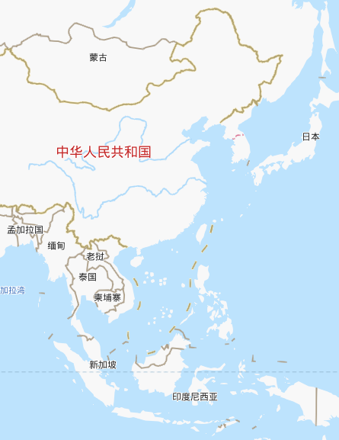


延例拓展
日本
中国台湾地区
中国香港地区
韩国
新加坡
中国中西部
越南
柬埔寨
老挝
缅甸
中国东部
泰国
马来西亚
菲律宾
印度尼西亚

Slide 24


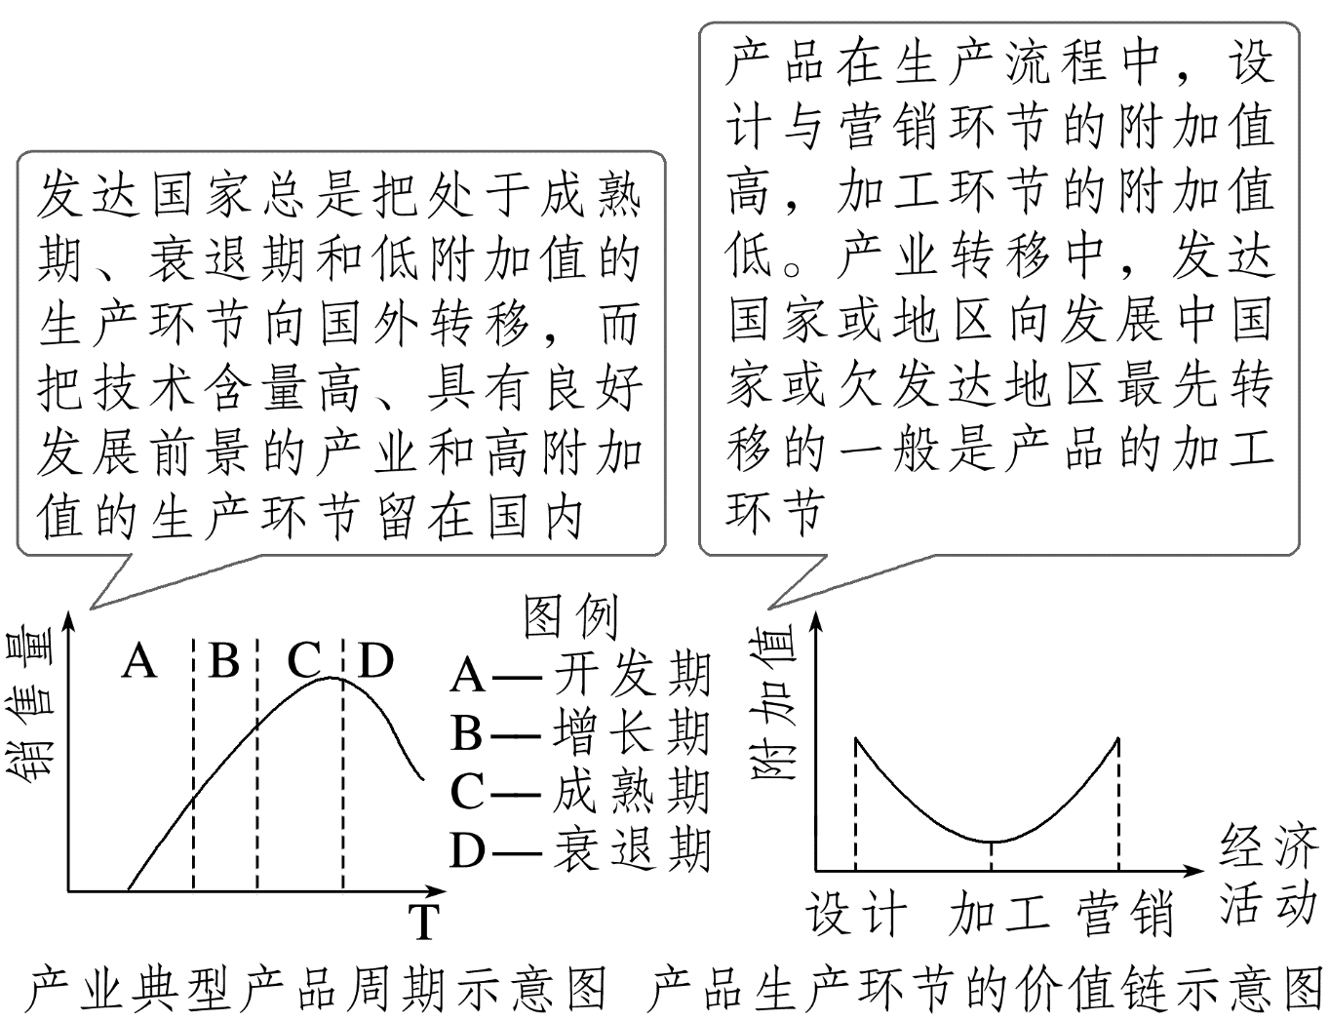
产业转移的规律
(1)转移主体：先是劳动密集型产业转移，然后是资本密集型产业，最后是技术密集型产业转移。

Slide 25
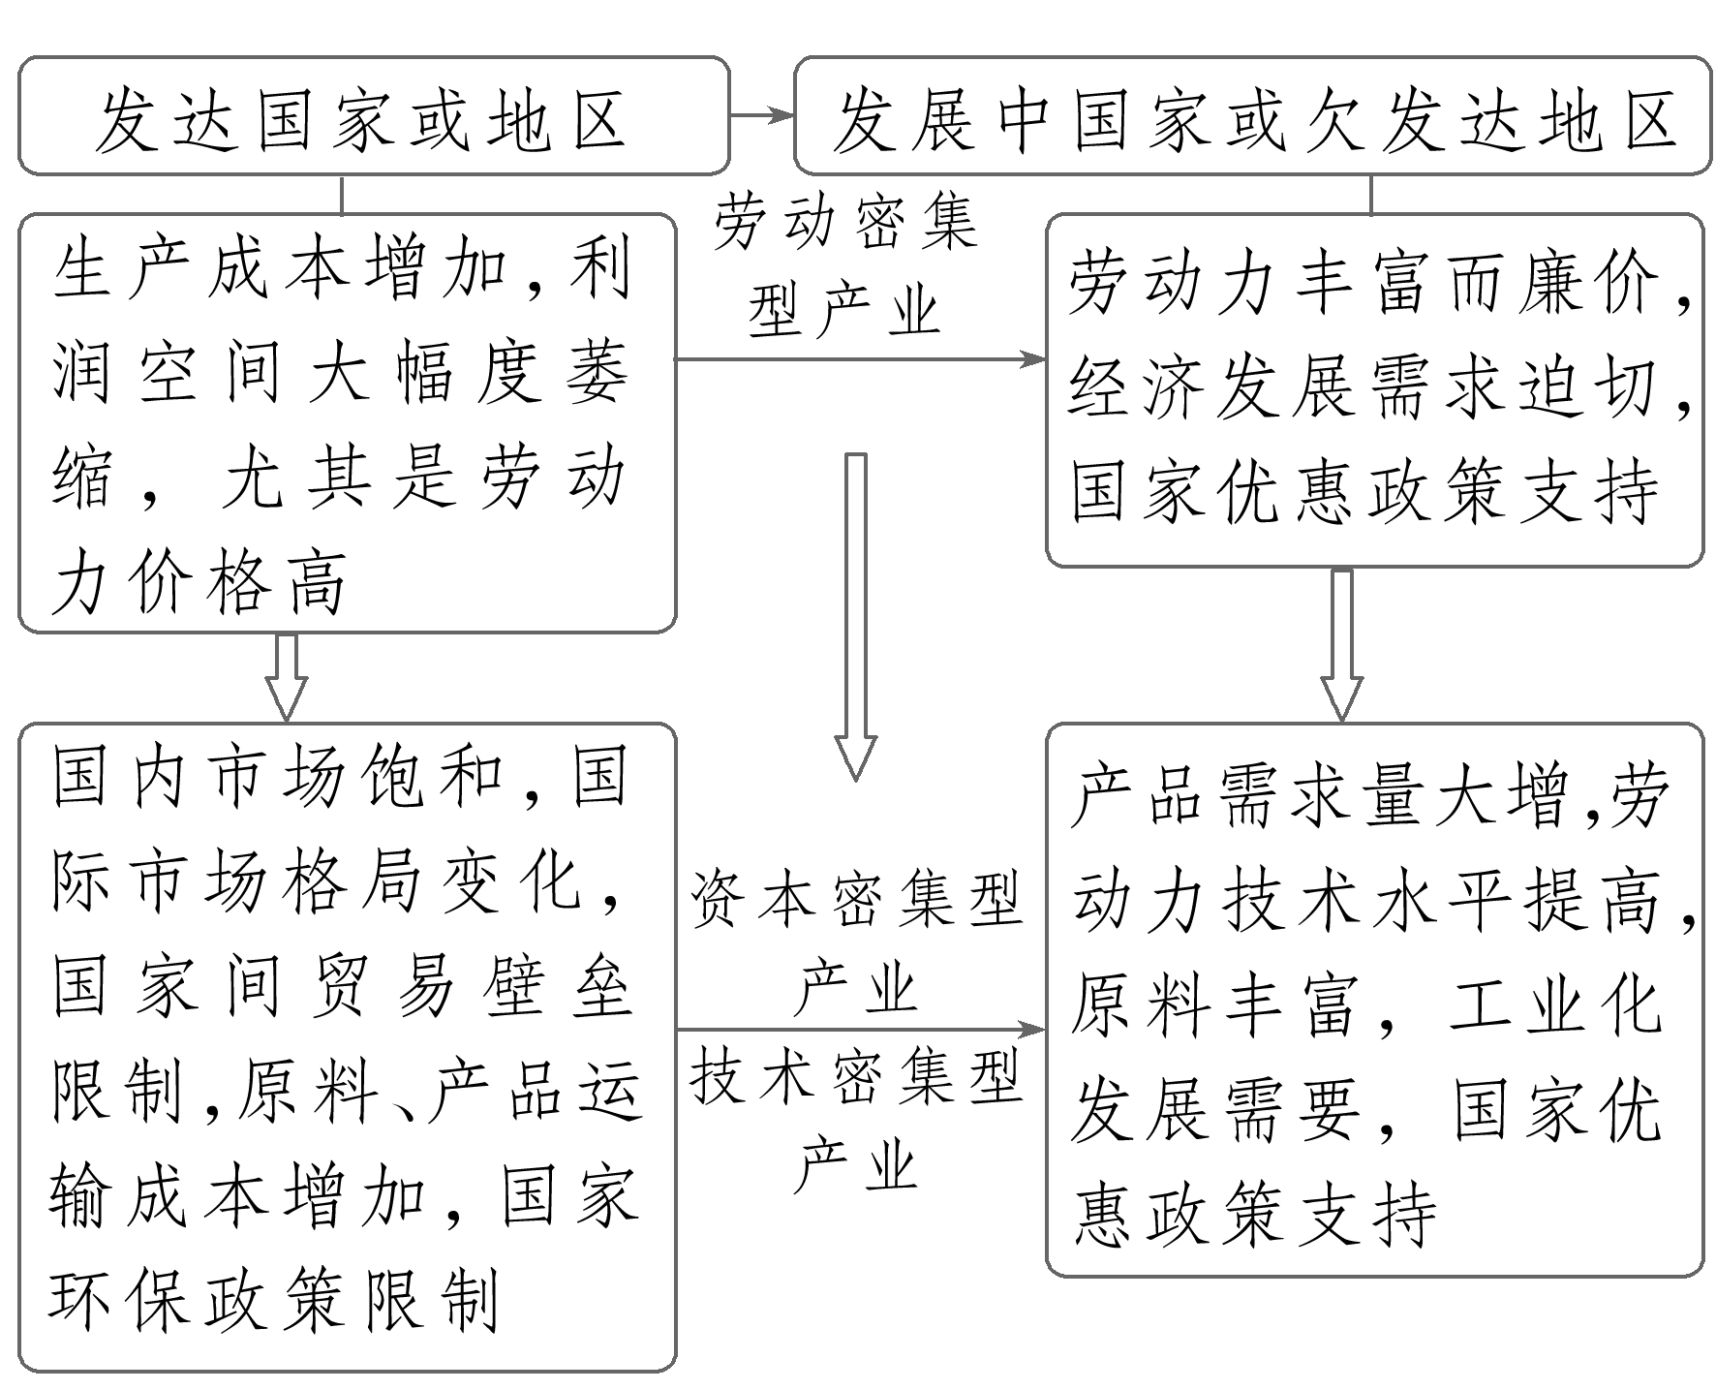
(2)转移方向：由发达国家或地区向发展中国家或欠发达地区转移。

Slide 26
(3)具体产业
资源密集型产业 | 由能源地、原料地向市场和交通优势地转移
劳动密集型产业 | 向劳动力数量较多、工资较低的地区转移
高污染风险型产业 | 由发达国家或地区向发展中国家或欠发达地区转移

Slide 27

东亚、东南亚产业转移
对区域发展的影响
3

Slide 28


延例拓展
促进区域产业结构调整
日本通过产业废旧建新实现产业结构调整
第一次转移
第二次转移
第三次转移
产业转移
棉纺织
合成纺织
钢铁
化工
汽车
摩托车
消费电子产业
新建主导产业
重化工业
电器
运输机械
精密机械
微电子、新能源
宇航、生物工程
人工智能
产业转出
国家或地区
产业
向外转移
生产要素集中到新的主导产业
为产业结构顺利调整创造条件
1960
1965
1970
1975
1980
1985
1990
1995
2000

Slide 29
延例拓展
促进区域产业结构调整
韩国通过产业承接加快工业化进程
20世纪70年代
1973年
20世纪80年代
发展历程
重点发展战略产业
钢铁石油化工、有色金属、造船、汽车
参考日本产业结构调整经验，强有力推动重化学工业化建设
重化学工业
得到快速发展
发展中
国家或地区
承接发达国家产业转移
加快经济结构调整
缩短产业升级时间
加快工业化进程
政策倾斜
投资倾斜、
贷款倾斜、税收优惠
扶植大企业集团
设备升级，避免淘汰，吸引国内外资本合作，找到更多发展出路
纺织等轻工业和钢铁、石化等基础原料产业主导制造业增长

Slide 30
延例拓展
促进区域产业分工合作
产品生产环节的价值链
思考
国际产业转移使不同经济发展水平的国家或地区根据自己的优势条件选择发展相应的产业，促进国际产业分工和合作。
附加值
按照不同国家在产品生产环节价值链的分工，发展中国家总是落后于发达国家。为了改变这种状况，发展中国家在承接发达国家产业转移的时候应注意什么问题？
产业转移通过企业把转移国和承接国对同一产品的生产活动联系起来，形成产品生产过程的分工与合作。
设计
加工
营销
在同一产品的价值构成中，设计、营销环节占比较高，加工环节占比较低。在国际产业转移中，发达国家一般只将产品的加工环节转移至发展中国家。
注重引进技术，加强研究，提高自身的技术水平。

Slide 31
延例拓展
改变劳动力就业的空间分布
产业转移
20世纪90年代以来日本失业率的升高
转出地
承接地
6
就业机会
5
失业率/%
4
3
减少国内就业机会，引起失业人口增加
劳动力丰富，大量吸收国际产业转移有助于缓解就业压力
2
1
0
1990
1995
2000
2002

Slide 32
延例拓展
改变区域地理环境
转移地：污染产业移出，环境质量改善，区域景观变化
改变区域
地理环境
承接区：接受污染产业，环境污染加重，区域景观变化

Slide 33
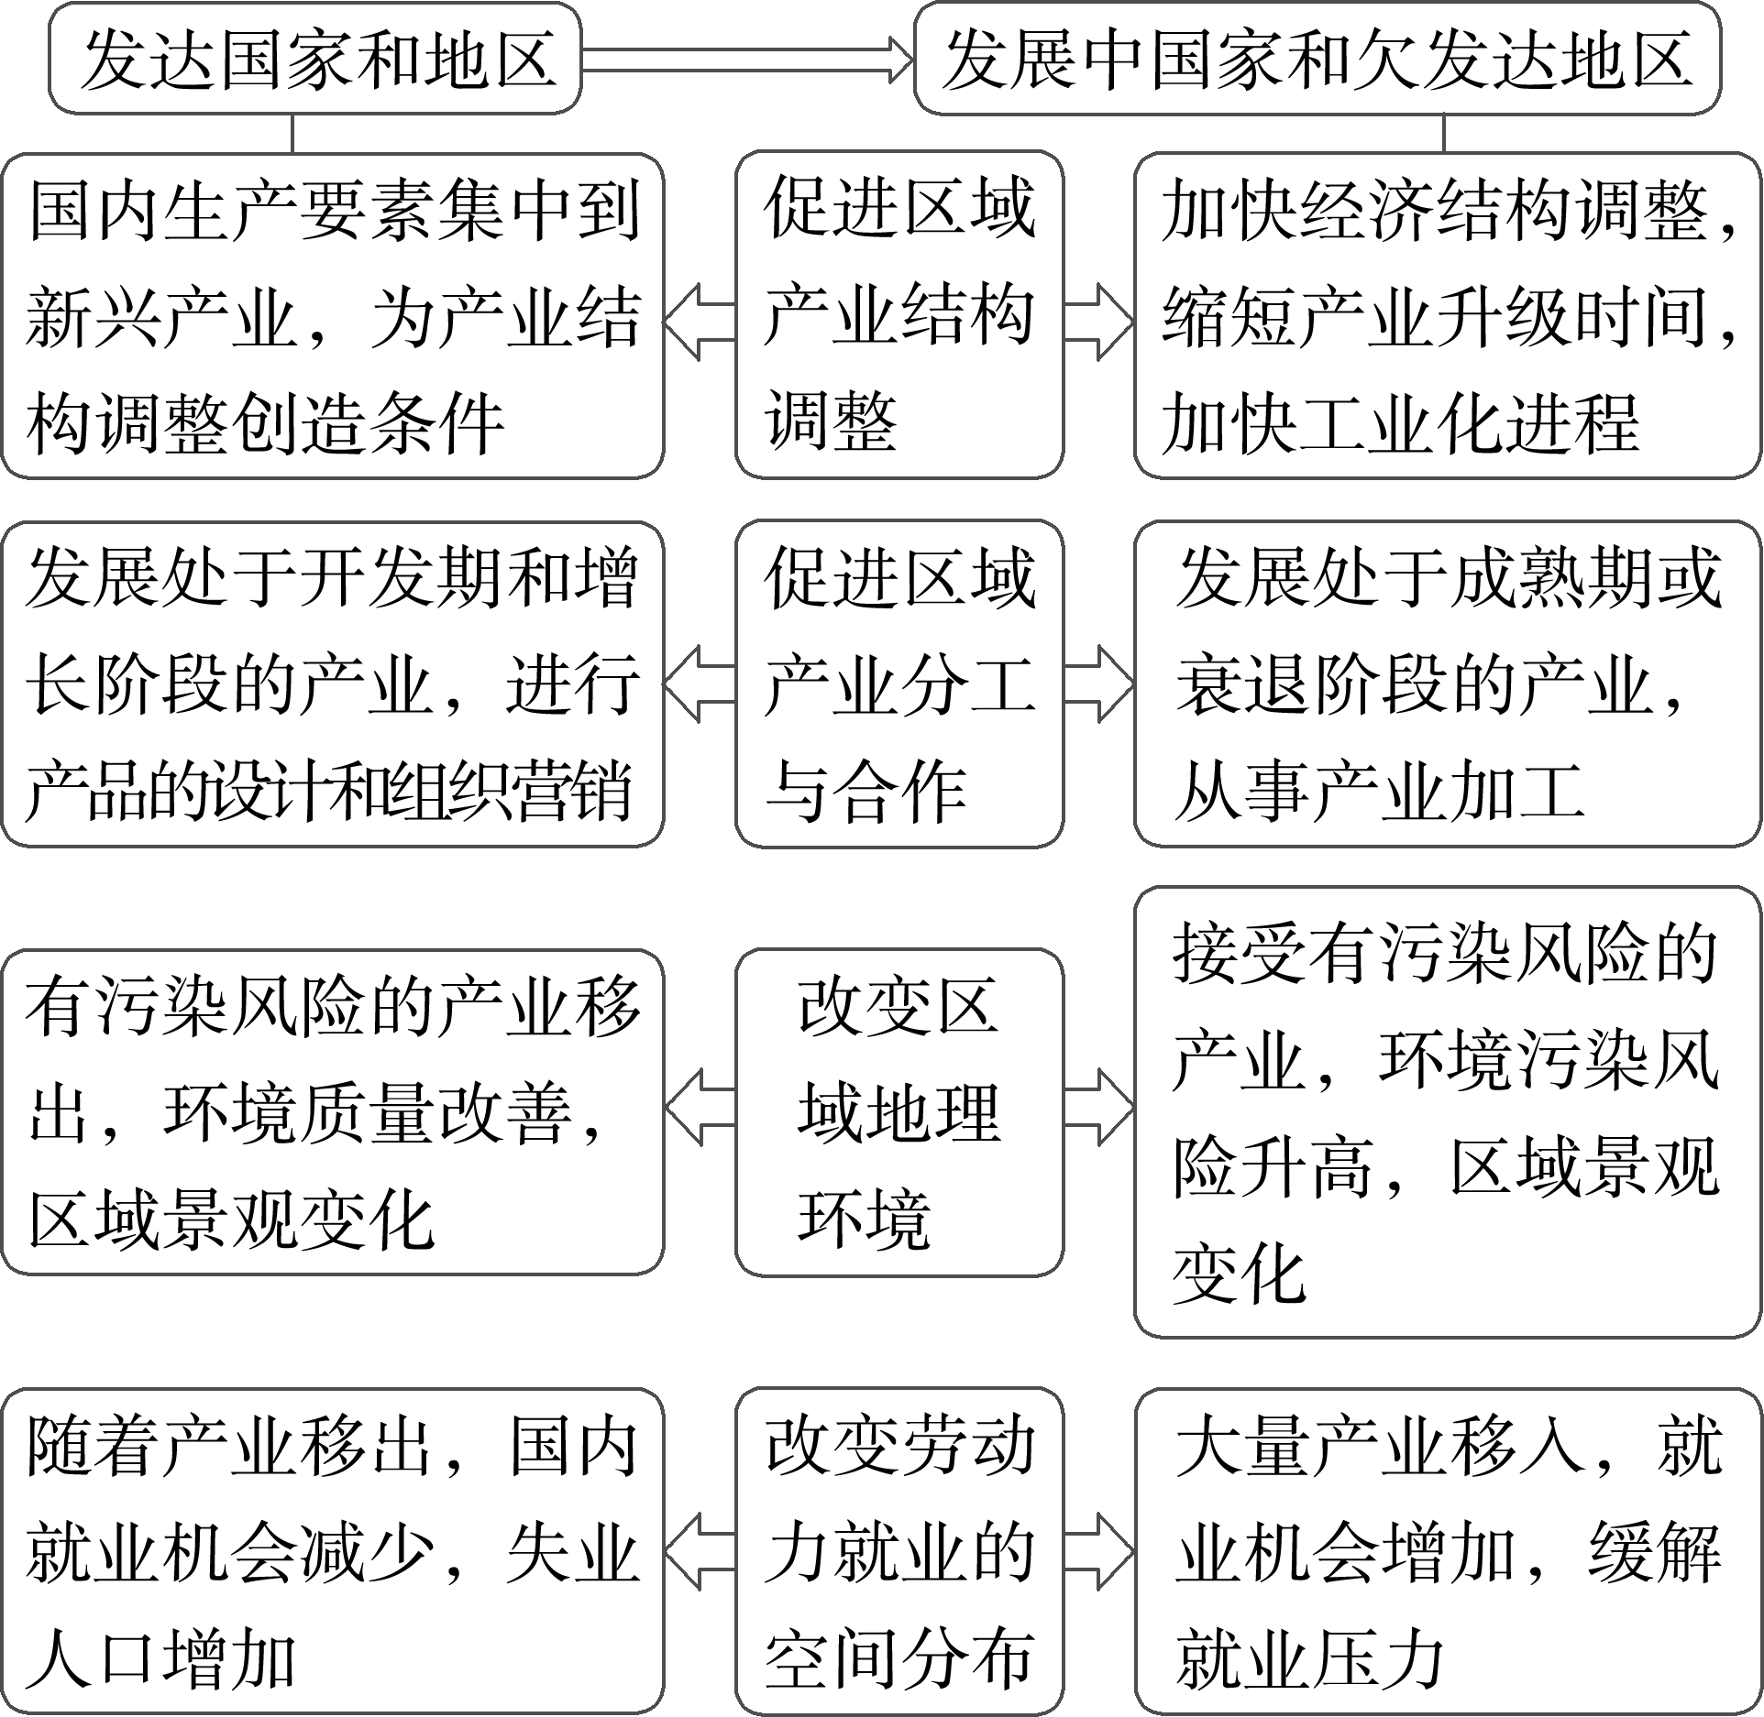
东亚、东南亚产业转移对区域发展的影响

Slide 34
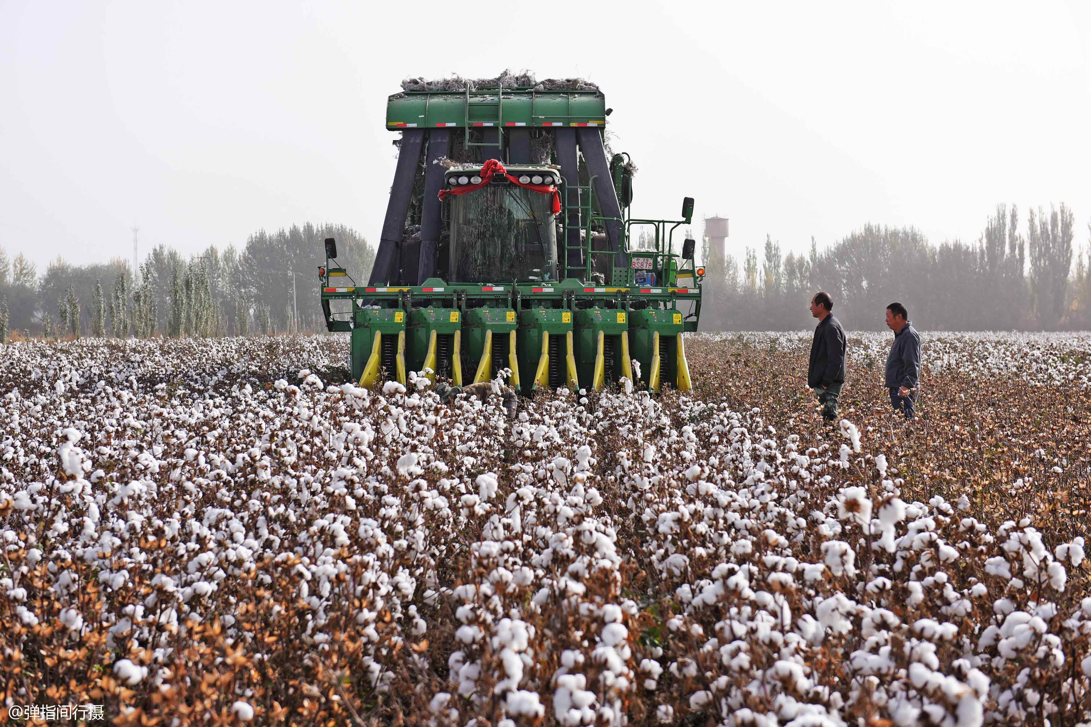
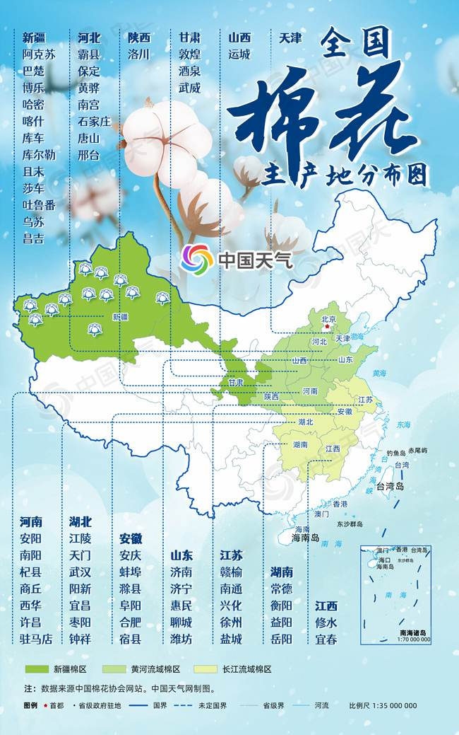
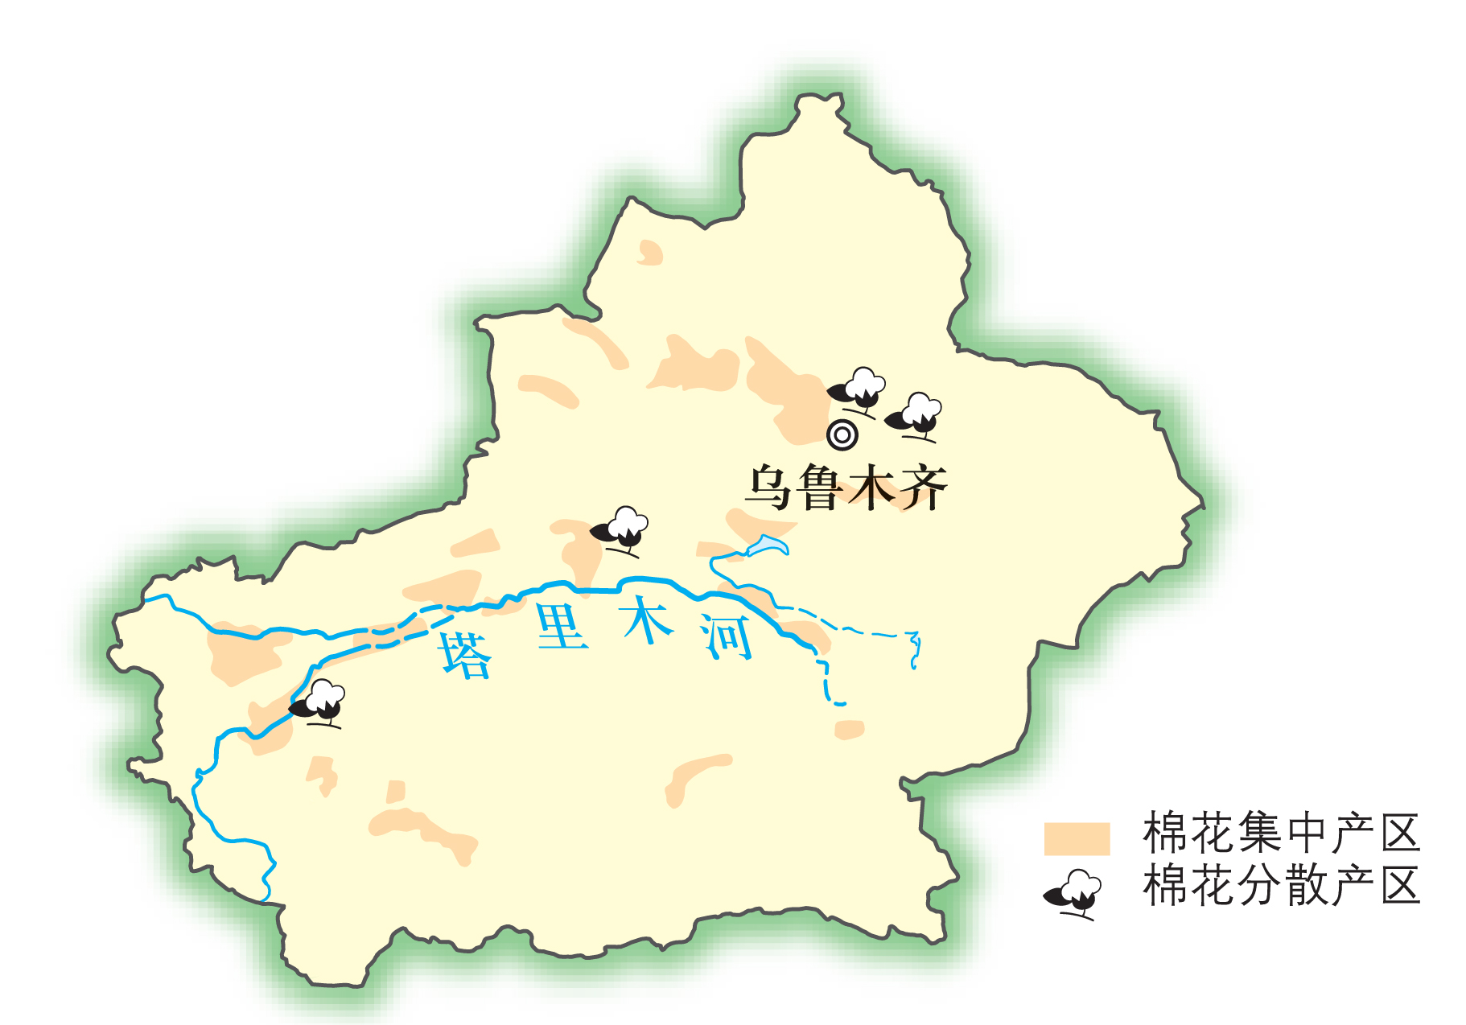
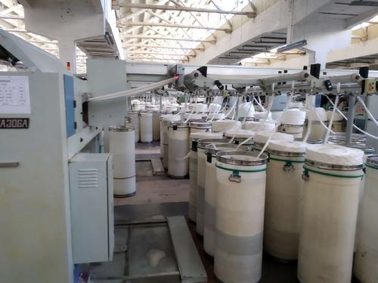
【活动】分析新疆纺织工业转移对区域发展的影响
东锭西移
1.分析新疆承接东部棉纺织业转移的有利条件。
2.说出“东锭西移”对东部地区经济发展的有利影响。
3.新疆大力发展棉纺织业，会面临哪些困难?请你试着提出有效的解决方案。

Slide 35
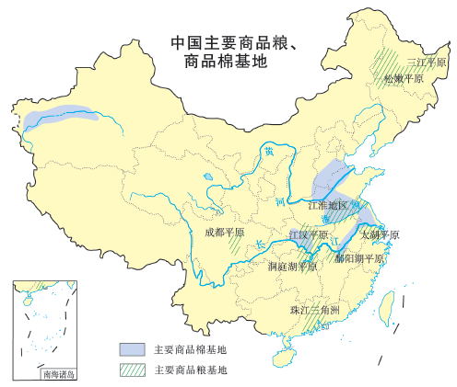

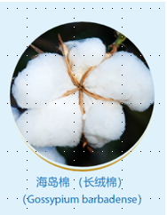
活动探究
分析棉纺织工业转移对区域发展的影响
1.分析新疆承接东部棉纺织业转移的有利条件。
①光照充足，昼夜温差大，棉花优质；
②靠近商品棉重要产区，原料丰富，且原料运输成本较低；
②地广人稀，地价低 ；
③当地政府的优惠政策；
④ 劳动力价格低。

Slide 36

活动探究
分析棉纺织工业转移对区域发展的影响
2.说出“东锭西移”对东部地区经济发展的有利影响。
①纺织业向外转移，可使区域内的生产要素集中到新的主导产业，促进区域产业结构升级；
②可以减少外来务工人员涌入东部发达地区，降低城市人口压力 。

Slide 37
活动探究
分析棉纺织工业转移对区域发展的影响
3.新疆大力发展棉纺织业，会面临哪些困难?请你试着提出有效的解决方案。
①当地市场较小
②缺乏技术、管理人才
③距离东部市场较远，成本高
④配套设施不完善
⑤水资源短缺
⑥生态脆弱
①拓展国内外市场
②大力引进技术、管理人才
③完善交通
④完善基础设施
⑤发展节水技术
⑥注重生态保护

